Slide 1

Význam demokracie a EÚ pre kvalitu života
Peter Goliaš
riaditeľ INEKO
Prednáška pre študentov stredných škôl

Slide 2
Zdroj: EIU - Democracy Index 2018; IMF – GDP na hlavu v parite kúpnej sily za rok 2017

Slide 3
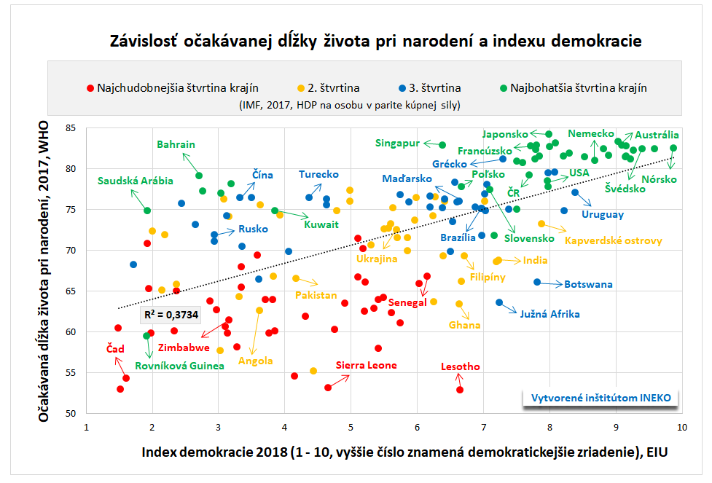
Zdroj: INEKO na základe dát IMF, WHO a EIU

Slide 4
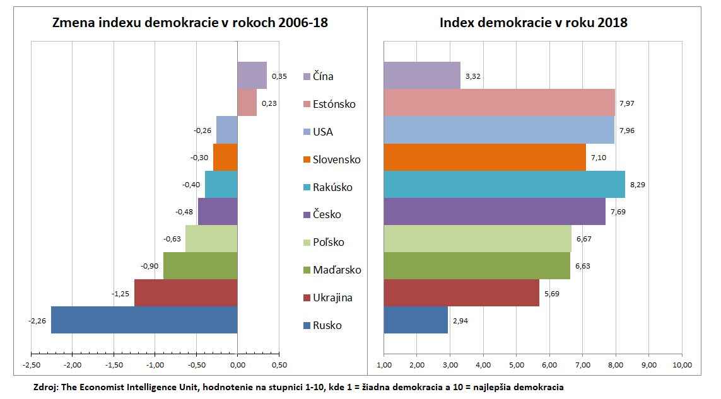

Slide 5
Ako merajú kvalitu demokracie
Volebný systém (SR: 9,58) – slobodné a férové voľby, politický systém, atď.
Fungovanie vlády (SR: 6,79) – systém bŕzd a protiváh, korupcia, dôvera k vláde a politickým stranám, atď.
Účasť občanov na politickom živote (SR: 5,56) – volebná účasť, aktívne členstvo v politických organizáciách, angažovanosť ľudí
Politická kultúra (SR: 5,63) – verejná mienka o demokracii, vplyve na verejný poriadok, ekonomiku, atď.
Občianske slobody (SR: 7,94) – sloboda médií, nezávislosť súdnictva, vláda zákona, ochrana súkromného vlastníctva, ochrana ľudských práv, atď.

Slide 6
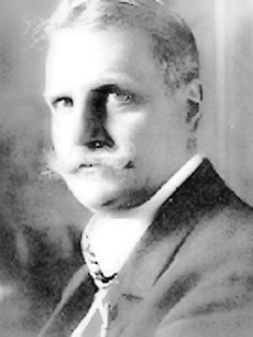
Železný zákon oligarchie
1911: nemecký filozof Robert Michels

Slide 7
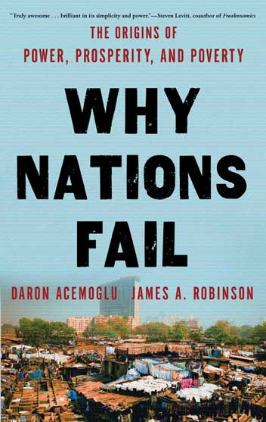
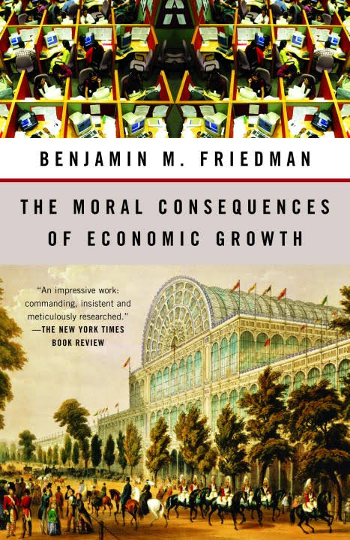

Slide 8
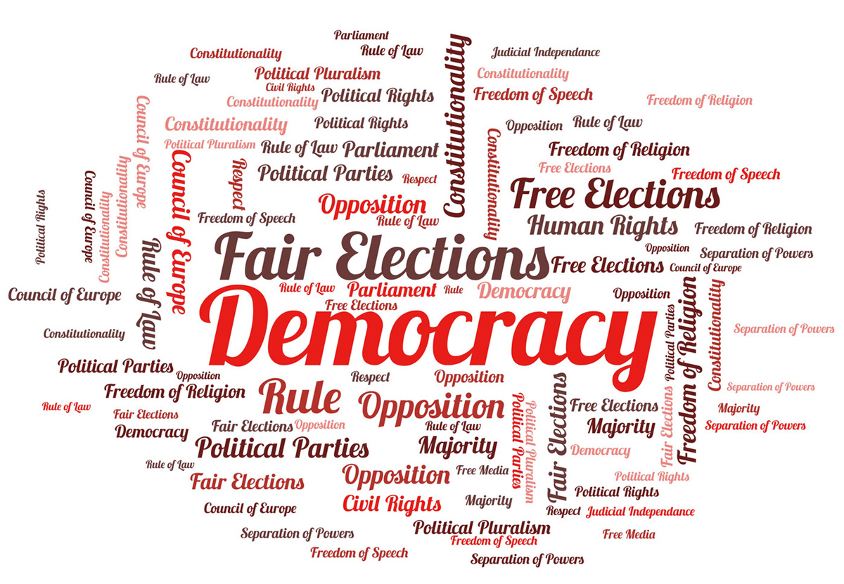


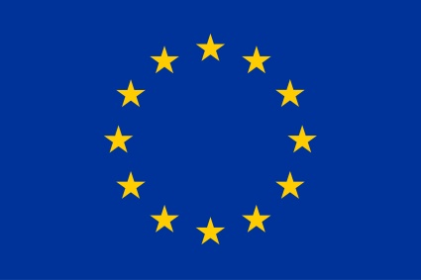
Inštitúcie a hodnoty

Slide 9
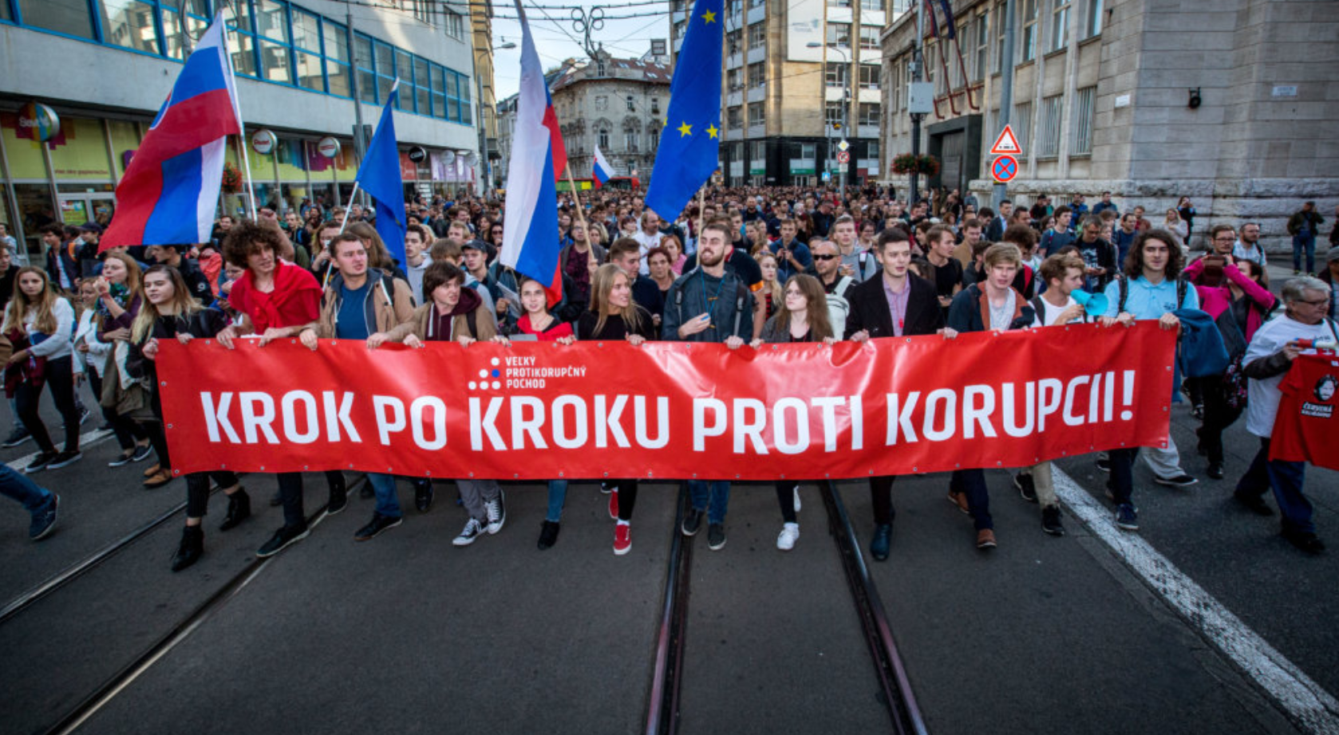
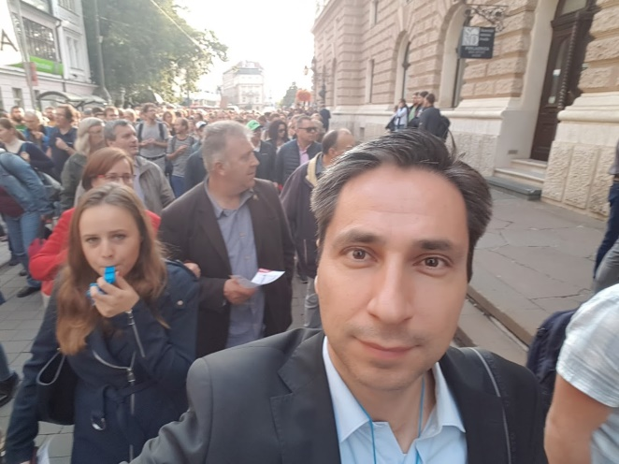
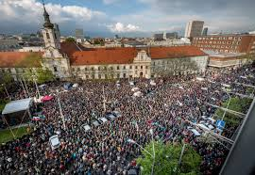
Protikorupčné pochody, 2017
Zdroj: Denník N, INEKO

Slide 10
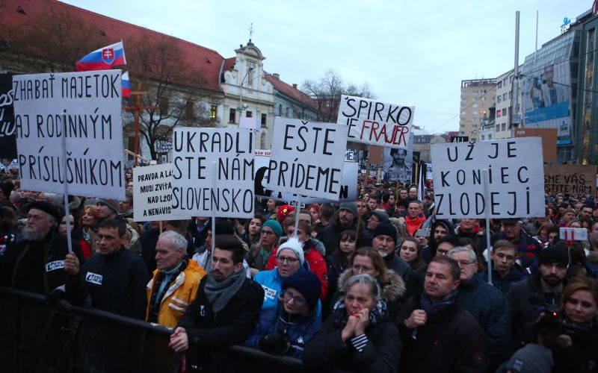
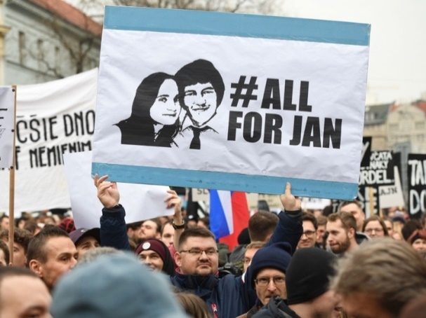
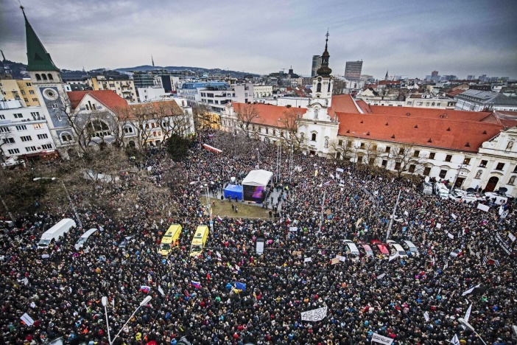
Protesty Za slušné Slovensko
Zdroj: TASR, Nový Čas, zoznam.sk

Slide 11
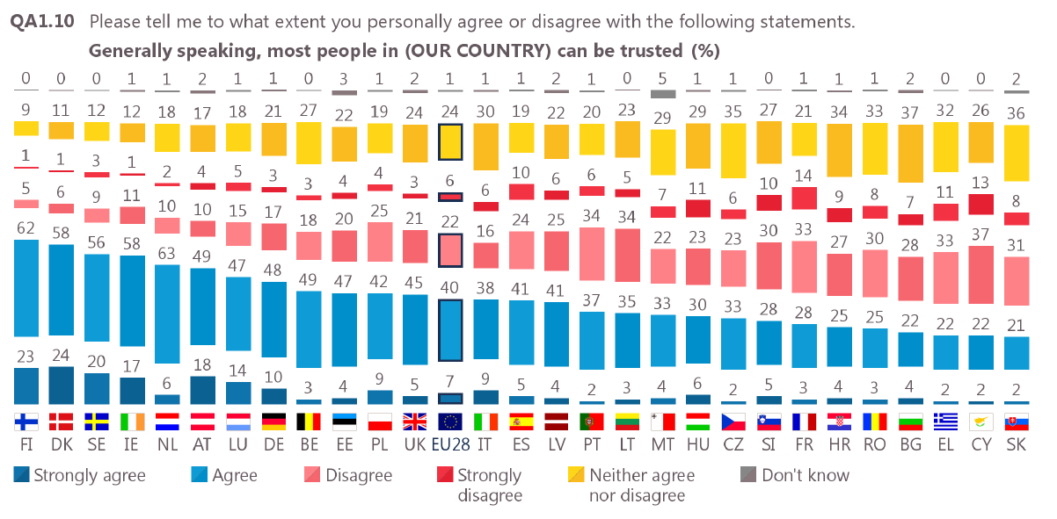
Sociálny kapitál
Zdroj: Eurobarometer, apríl 2018

Slide 13
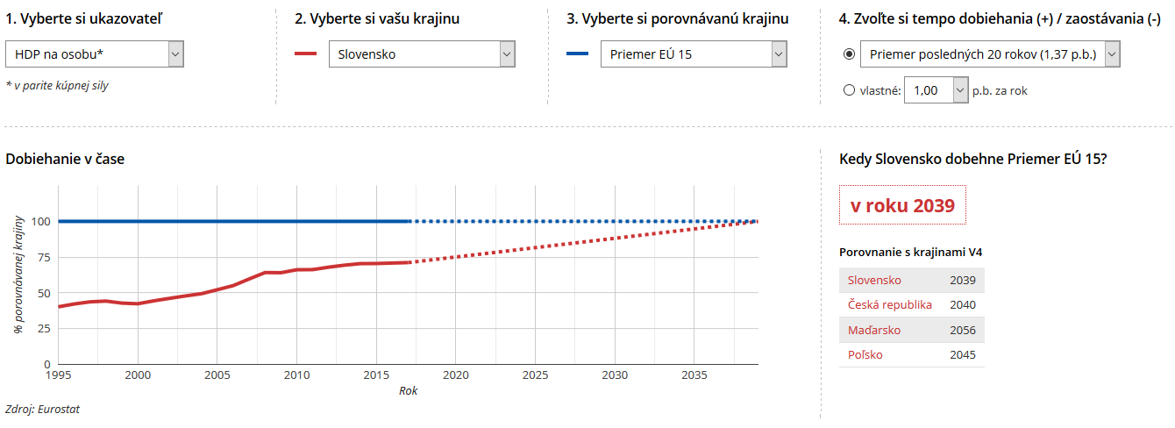
Kedy dobehneme západ?
Zdroj: http://dobiehanie.ineko.sk/

Slide 14
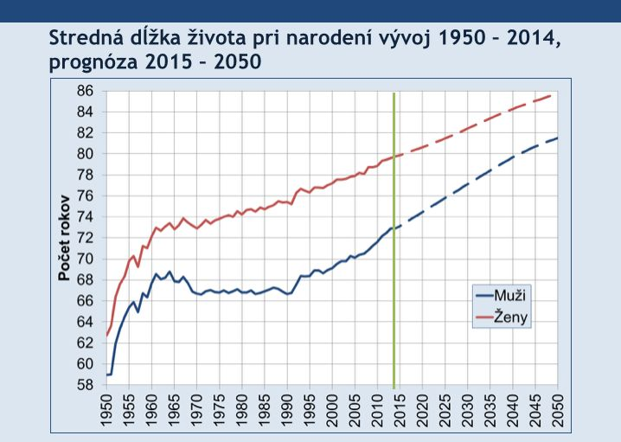
Vývoj strednej dĺžky života
Zdroj: https://www.aktuality.sk/clanok/304076/aka-bude-populacia-slovenska-o-30-rokov-slobodna-bezdetna-a-stara/

Slide 15
Zdroj: Eurostat

Slide 16
Zdroj: INEKO, 2016

Slide 17
Príčiny podľa volebných preferencií
 | Nadpriemerný súhlas | Podpriemerný súhlas
Politici nepracujú vo verejnom záujme | ĽS-Naše Slovensko, KDH | SMER-SD, MOST-HÍD
Netrestanie nehospodárneho nakladania s majetkom štátu | ĽS-Naše Slovensko | SMER-SD
Nerovnosť pred zákonom | ĽS-Naše Slovensko, nerozhodnutí | SMER-SD
Nespravodlivé majetkové rozdiely | Nevoliči, ĽS-Naše Slovensko | Nerozhodnutí, SMER-SD
Nekvalitné verejné služby | OĽANO-NOVA, ĽS-Naše Slovensko | SMER-SD
Regulačné a kontrolné orgány nebránia zneužívaniu moci | ĽS-Naše Slovensko | SMER-SD, MOST-HÍD
Sociálny systém sa zneužíva | ĽS-Naše Slovensko | OĽANO-NOVA
Zákony sú nekvalitné a často sa menia | ĽS-Naše Slovensko, KDH | SMER-SD, MOST-HÍD
V spoločnosti sa rozširuje chudoba | ĽS-Naše Slovensko, SME Rodina- Boris Kollár | SMER-SD, SNS, MOST-HÍD
Slušní ľudia sa neangažujú | ĽS-Naše Slovensko, OĽANO-NOVA, nevoliči | SMER-SD
Strata suverenity | ĽS-Naše Slovensko, nevoliči | SMER-SD
Nedodržujú sa ľudské a menšinové práva | Nevoliči, nerozhodnutí, ĽS-Naše Slovensko | SMER-SD
Zdroj: INEKO, 2016

Slide 18
Zdroj: INEKO, 2016

Slide 19
Vzťah s kvalitou života (v %)
Do akej miery podľa Vás kvalita demokracie ovplyvňuje kvalitu života ľudí na Slovensku?
Vplývajúce faktory: vzdelanie, región, príjem
Zdroj: INEKO, 2016

Slide 20
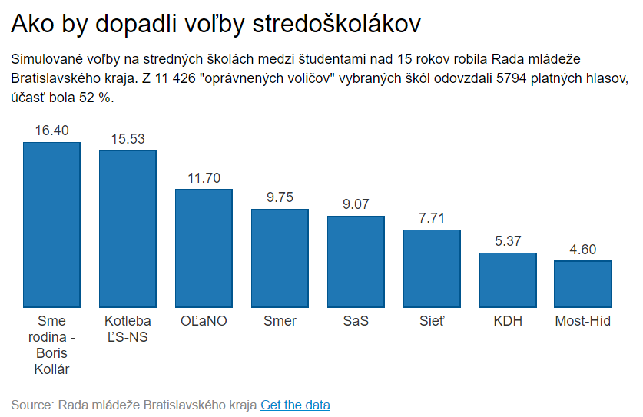
Ako volili mladí v roku 2016?

Slide 21
Zdroj: Agentúra Focus, Exit poll, 2016

Slide 22
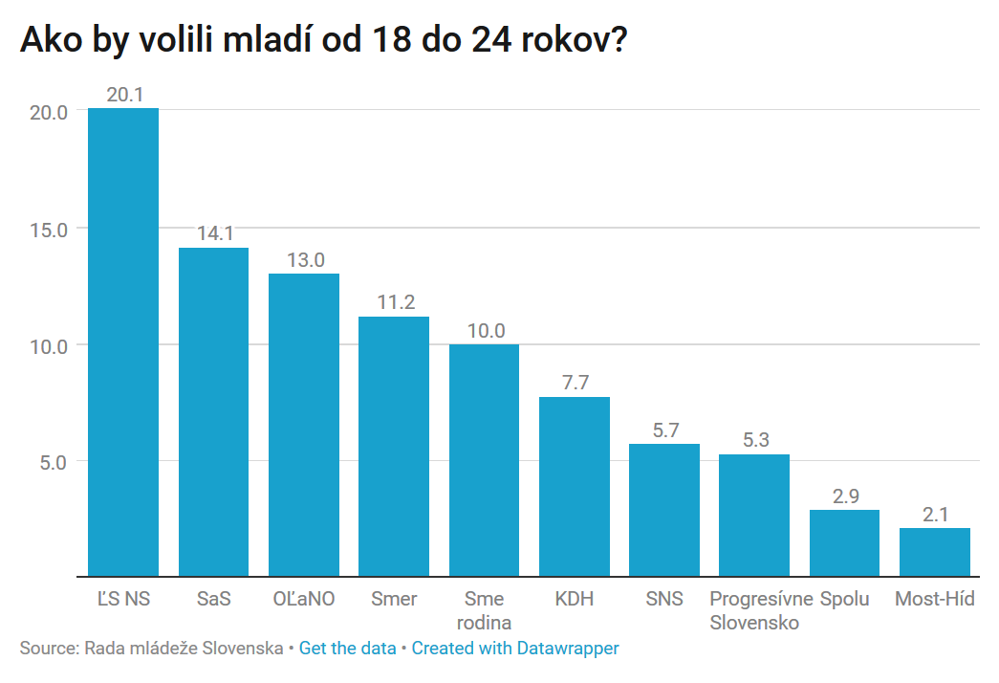
Koho by volili mladí v roku 2018?
Zdroj: Denník N, 26.11.2018

Slide 23
Demokracia vs diktatúra
„Demokracia je komplikovaný, finančne náročný, únavný a čas zožierajúci proces, ktorého výsledkom je dobré riešenie. Totalita, naopak, je jednoduchý, lacný, rýchly proces, ale výsledok je zlé riešenie, na ktoré ľudia doplatia. A často veľmi tragicky.“
Elena Pätoprstá, protikorupčná aktivistka, Okrúhly stôl INEKO o demokracii, 11.11.2016

Slide 24
Key words
Abuse of power
Iron law of oligarchy
Creative destruction
Social capital
Division of power, checks & balances
Rule of law
Civil society
Freedom of press/expression

Slide 25
Ďakujem za pozornosť!
Finanční donori:
Zastúpenie Európskej komisie v SR
Konrad Adenauer Stiftung
Center for International Private Enterprise (CIPE)
Nadácia Eset

